Slide 1
Галерея
История развития биологии

Slide 2
Аристотель

Slide 3
Гален

Slide 5
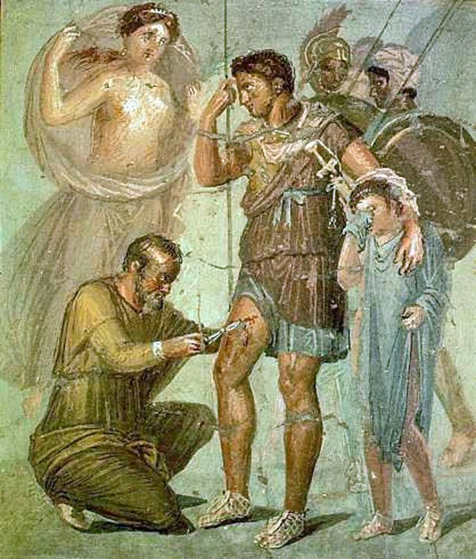

Slide 7
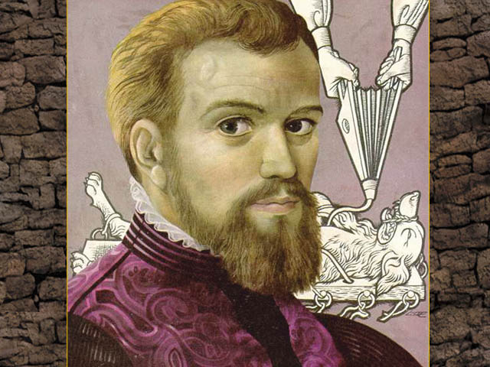

Slide 13
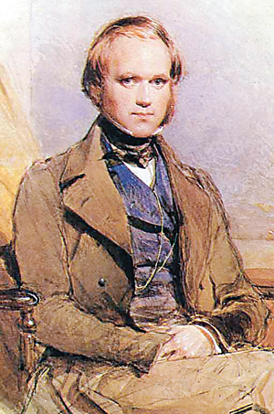
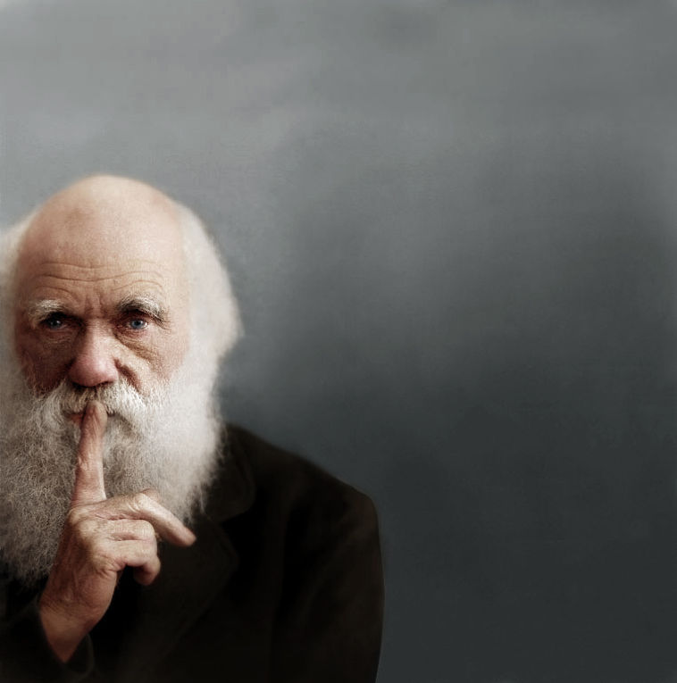
Чарльз Дарвин

Slide 20
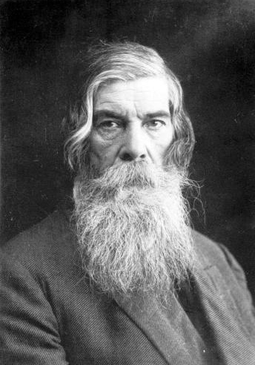
Бехтерев В.М.

